Slide 1
Городской волонтёрский центр городского округа Самара

Slide 2
Городской волонтёрский центр городского округа Самара
Основан в 2015 году
Насчитывается ≈ 1200 человек
Реализация 3 авторских проектов
Руководитель – начальник отдела МБУ г.о. Самара «СДМ» Мария Журба
Проводится:
- рекрутинг добровольцев;
- обучение волонтёров;
- реализация проектов и проведение мероприятий.

Slide 3
Партнеры - добровольческие организации
СРМОО «Инклюзивный клуб добровольцев»
СРМОО «Центр социальных проектов»
СГООИК «Ассоциация Десница»
Всероссийское общественное движение «Волонтёры-медики»
ДООВ «Городская Лига Волонтёров»
СРО ООГДЮО «Российское движение школьников»
СамРО ВОД «ВОЛОНТЁРЫ ПОБЕДЫ»

Slide 4
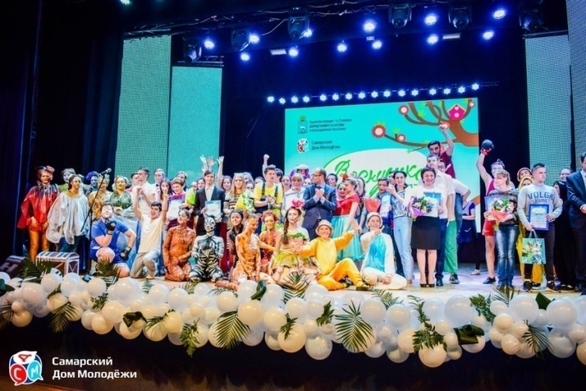
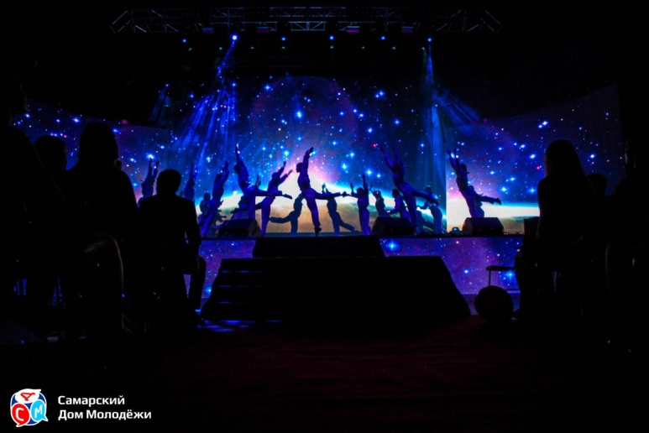
Событийное волонтёрство
> 700 активных волонтёров
мероприятия:
- конкурс «Студент года»;
- фестиваль «Веснушка»;
- «День города»;
- Областная студенческая весна (Самарская область)

Slide 5
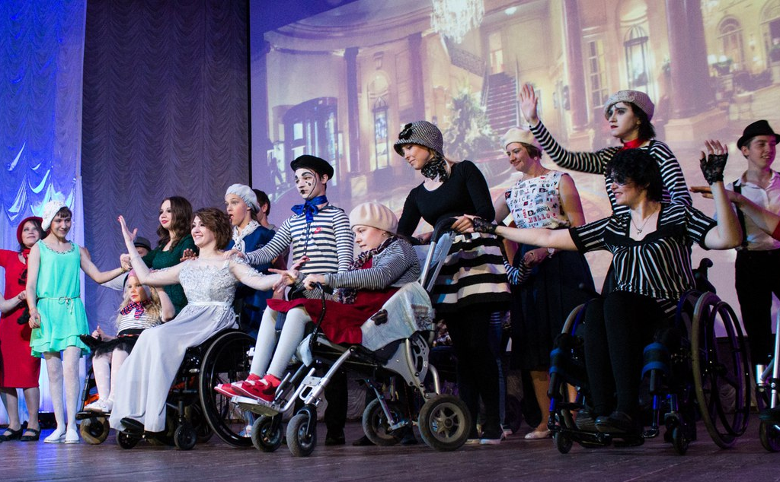
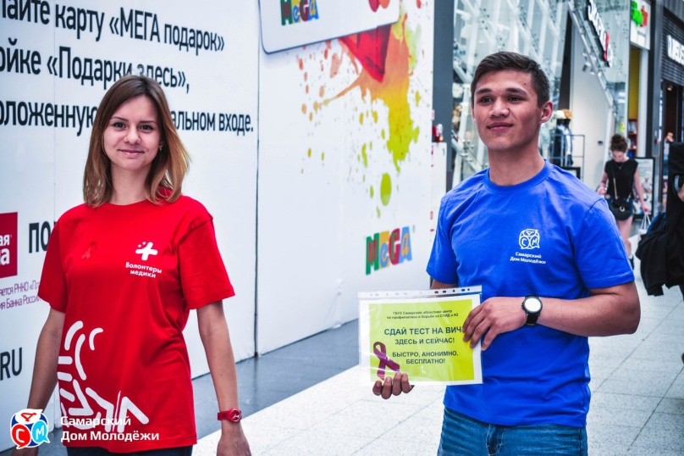
Социальное добровольчество
> 250 активных добровольцев
мероприятия: - реализация проекта «Жизнь – не театр»;
- Всероссийская акция «СТОП ВИЧ/СПИД»;
- участие в инклюзивных мероприятиях;
*совместно с СРМОО «Инклюзивный клуб добровольцев» и СПИД-центром Самарской области.

Slide 6
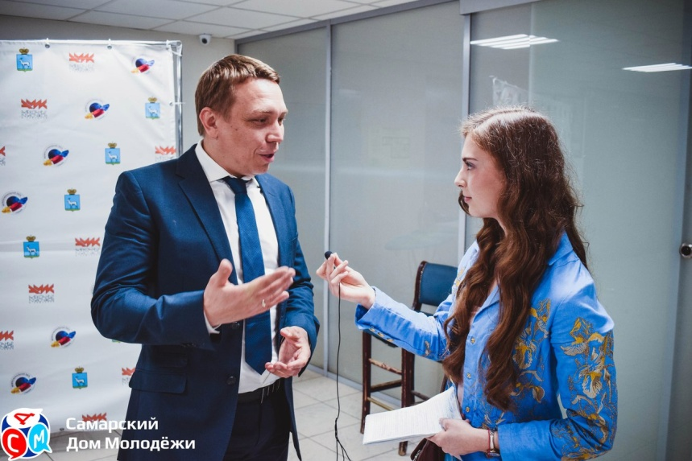
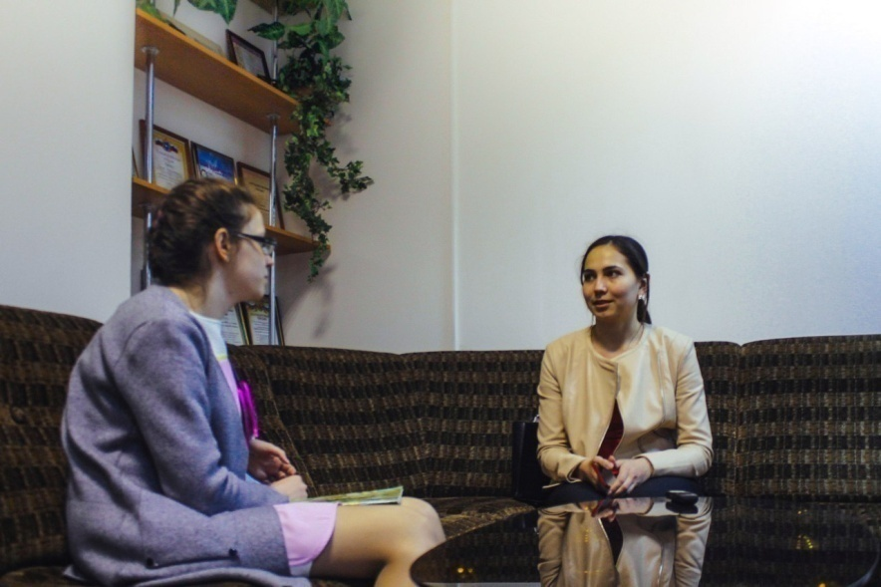
Медиа-волонтёрство
> 20 активных медиа-волонтёров
освещение молодежной политики, реализация проектов «По домам» и молодёжной лаборатории «Медиа-кухня» (обучение основам межнациональной журналистики);

Slide 7
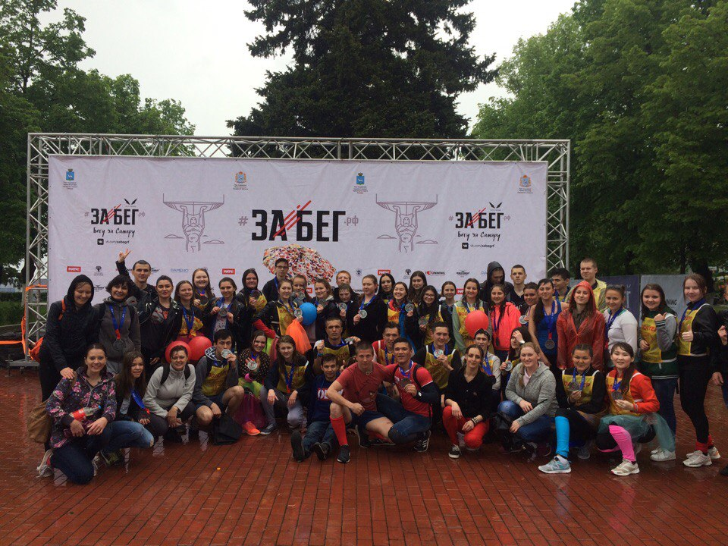
Спортивное волонтёрство
> 300 активных волонтёров
мероприятия:
Сопровождение легкоатлетических забегов;
ВФСК «Готов к труду и обороне»;
Участие в волонтёрских программах ЧМ 2018 в России в городе-организаторе Самара

Slide 8
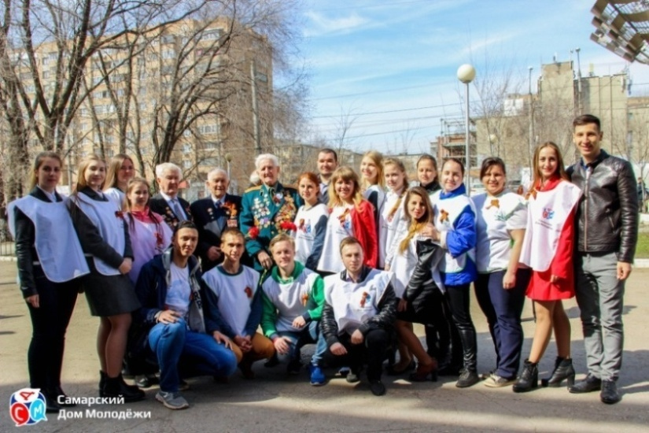
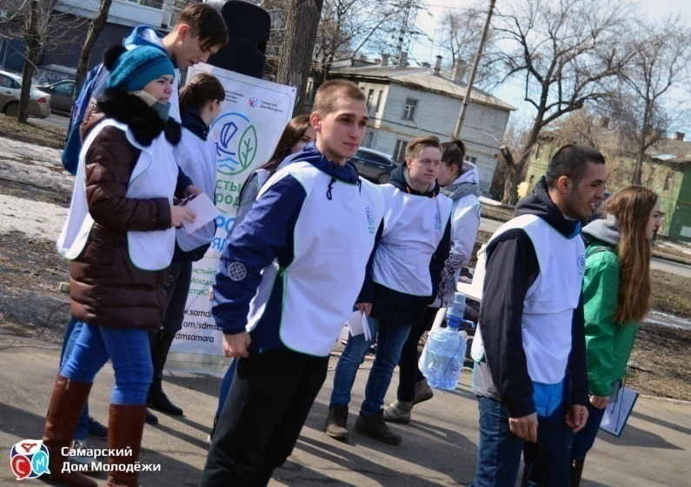
Экологическое волонтёрство
> 300 активных волонтёров
в рамках направления функционирует молодежное экологическое движение «Чистый город»;
Всемирный день посадки леса;
акция «Чистые берега»;
облагораживание городских территорий города Самара.

Slide 9
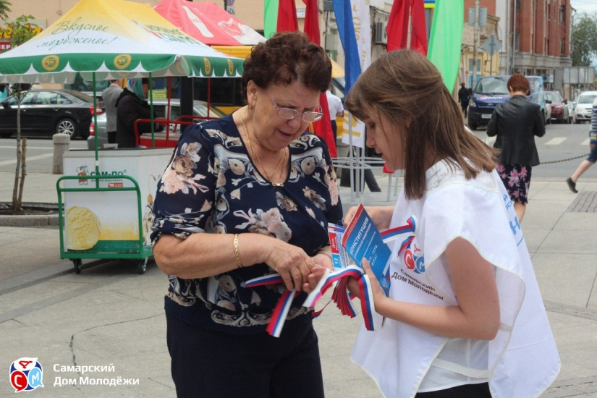
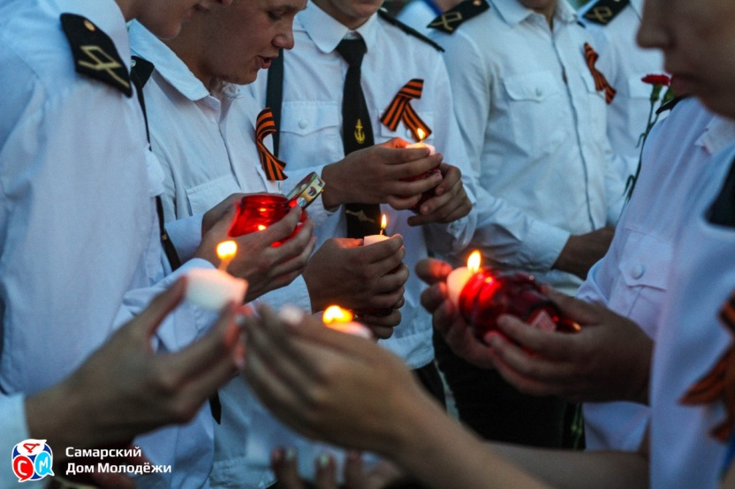
Патриотическое воспитание
> 300 активных волонтёров
Участие в проектах Всероссийского движения «Волонтёры Победы»: организация на территории г.о. Самара - - «Сирень Победы»; - «Георгиевская ленточка»; - «Свеча Памяти». - Акция «Память. Беслан»; - День Государственного флага РФ, День России. День конституции.

Slide 10
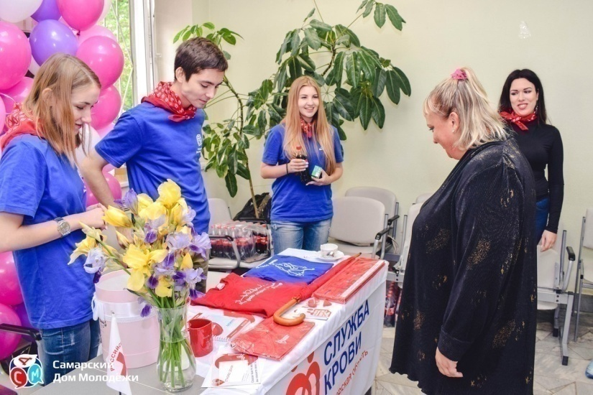
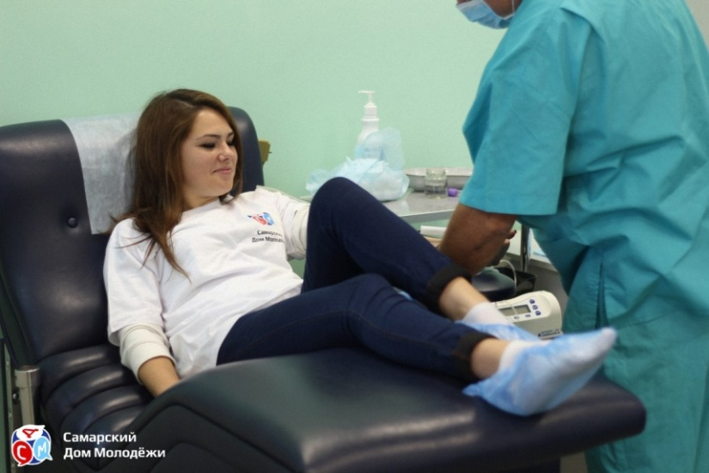
Донорство
> 70 активных волонтёров
мероприятия:
Национальный день донора;
Международный день донора;
корпоративные дни донора.
* совместно со Службой крови Самарской области.

Slide 11
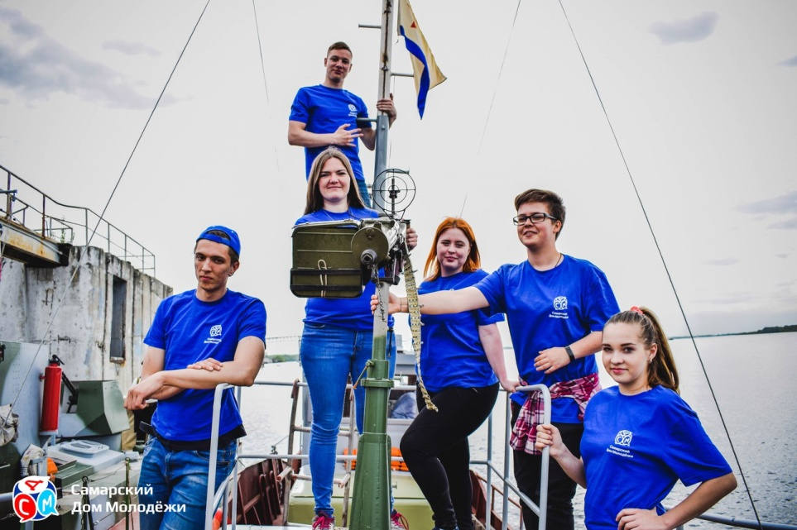
Культурное волонтёрство
> 50 активных волонтёров
мероприятия:
- акция «Ночь музеев»;
- народные гуляния: «Славянская зима»; «Красная горка»; «Масленица».
- Выставочный комплекс «Самара-2018».
*организация работы
волонтёров-экскурсоводов на
культурных событиях города.

Slide 12
Схема управления ГВЦ г.о. Самара
Руководитель
Менеджер направлений
Менеджер направлений
Координаторы волонтёров
Координаторы волонтёров
волонтёры
волонтёры
волонтёры
волонтёры
Координаторы
волонтёров
Координаторы
волонтёров
волонтёры
волонтёры
волонтёры
волонтёры

Slide 13
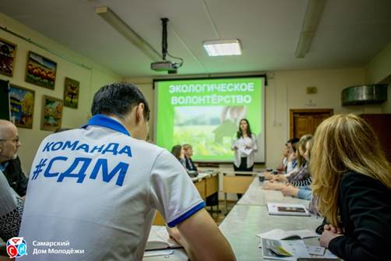
Достижения
«Городской волонтерский центр г.о. Самара» (ГВЦ) – член Ассоциации Волонтерских Центров России.

Slide 14
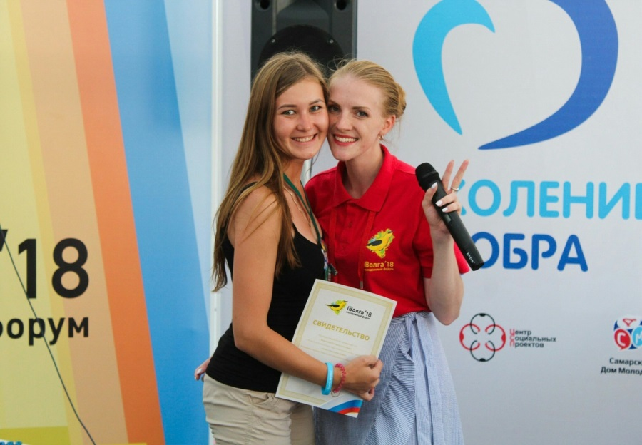
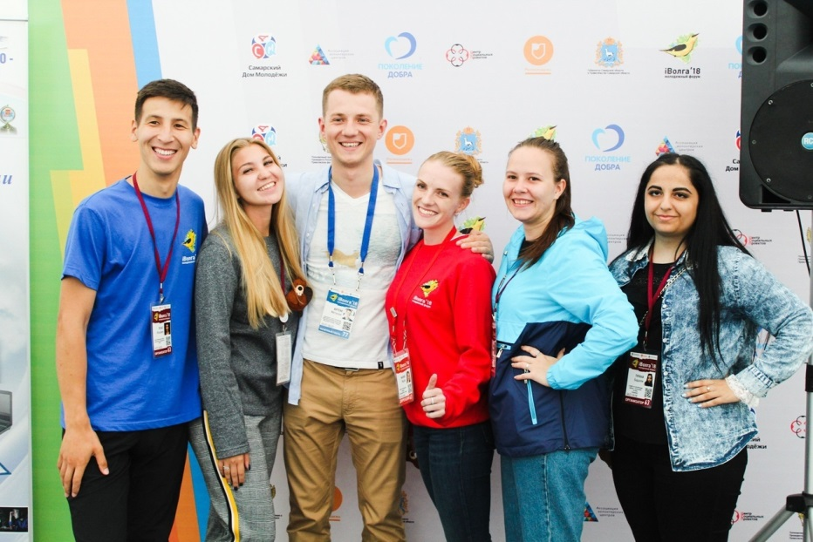
Достижения
«Городской волонтерский центр г.о. Самара» (ГВЦ) – партнер смены «Поколение добра» Молодёжного форума «IВолга» в 2018 году.

